Slide 1

大模型-AI集群 (存)
存储&大模型中挑战
ZOMI

Slide 2
大模型业务全流程
数据 & 模型算法
模型训练 & 微调
模型验证 & 推理部署
2. 数据处理
4. 模型训练
6. 模型微调
7. 模型验证
开源
数据
数据
预处理
向量
数据库
混合精度
梯度检查
梯度累积
…
全参微调
下游
任务
测评
标准
bench
mark
3. 模型算法
5. 分布式并行
低参微调
8. 推理与智能体
LLM模型
架构
多模态
一切皆Tokens
训练集群稳定性
指令微调
量化
压缩
推理
加速
9. Agent
智能体
1. AI 集群建设
计算、存储、网络
AI 集群机房建设
AI 集群上线与运维
集群算力准备

Slide 3
关于本内容
内容背景
AI 集群 + 大模型
具体内容
数据存储现状和场景：存储软件类型、存储硬件类型的发展
大模型对存储的挑战：存储性能指标、存储遇到大模型挑战与新机会点
大模型训练CKPT优化：大模型训练过程、CKPT过程分解、CKPT优化
大模型时代对存储的思考：什么样的存储架构才是AI大模型时代的选择？

Slide 4
1. 大模型の
基本背景

Slide 5
大模型参数规模发展变化
近 3 年模型参数 1000~ 倍增长

Slide 6
模型参数与数据集规模增长
千亿规模参数模型，数据集在TB量级；万亿规模参数模型，数据集在10TB量级。
模型 | 发布时间 | 参数 |  | 预训练数据集 | 模型类型
GPT-1 | 2018.06 | 1.17 亿 | 0.1 B | 5GB | NLP
GPT-2 | 2019.02 | 15 亿 | 1.5 B | 40GB | NLP
GPT-3 | 2020.05 | 1750 亿 | 175 B | 3TB | NLP
GPT-4 | 2022.05 | / | / | 45TB | NLP
Switch Transformer | 2021.03 | 1.6 万亿 | 1.6 T | 750GB | CV
Megatron | 2021.10 | 5300 亿 | 530 B | / | NLP
LLAMA | 2022.10 | 650 亿 | 65 B | 2TB | NLP
LLAMA2 | 2023.07 | 700 亿 | 70 B | 4.5TB | NLP

Slide 8
大模型对存储的改变
模型参数量增大，训练时候新需要的内存 and/or 显存增大
随着模型参数量增大，需要配套的训练数据增大，对存储的需求增加

Slide 9
2. 大模型全流程
遇到存储

Slide 10
大模型业务全流程
数据 & 模型算法
模型训练 & 微调
模型验证 & 推理部署
2. 数据处理
4. 模型训练
6. 模型微调
7. 模型验证
开源
数据
数据
预处理
向量
数据库
混合精度
梯度检查
梯度累积
…
全参微调
下游
任务
测评
标准
bench
mark
3. 模型算法
5. 分布式并行
低参微调
8. 推理与智能体
LLM模型
架构
多模态
一切皆Tokens
训练集群稳定性
指令微调
量化
压缩
推理
加速
9. Agent
智能体

Slide 11
大模型业务全流程
与存储有强关联的流程主要分为3部分：
模型开发和数据准备
模型训练和微调
推理部署与智能体
数据 & 模型算法
模型训练 & 微调
模型验证 & 推理部署
2. 数据处理
4. 模型训练
6. 模型微调
8. 推理与智能体
开源
数据
数据
预处理
向量
数据库
Checkpoint 保存和加载
量化
压缩
推理
加速
9. Agent
智能体

Slide 12
Step1：模型开发和数据准备
特点：对海量数据的存储和处理，包括对数据采集导入、清洗、转换、标注、共享和长期归档
对存储要求：跟大数据相类似，需要多协议支持、多级存储空间、高吞吐、大容量。

Slide 13
Step2：模型训练和微调
特点：模型训练和微调包括开发过程和实际的训练
开发过程讲究效率，包括 MLOPS 的实验管理、大模型代码开发、实验效果评估等。
训练过程中一是对训练数据的读取，二是为了容错对 checkpoint 的保存和加载。
对存储要求：
非结构化的数据集尽量读取更快，减少计算对 I/O 的等待
Checkpoint 要求高吞吐、减少训练中断的时间。

Slide 14
Step3：推理部署与智能体
特点：需要把训练完的模型 checkpoint 进行聚合，不断执行和部署在具体设备或者系统上
对存储要求：高频、反复执行推理，既要求高并发、高吞吐，又要求整个流程尽量简单高效。

Slide 15
大模型业务全流程对存储的需求
关键词
海量数据、持续更新
快速开发、断点保存、多级聚合
高频执行、快速部署
业务场景
数据存储和处理
模型开发的训练和微调
模型推理和智能体
数据采集和导入
MLOPS 实验管理、交互式开发
Checkpoint 模型部署
数据清洗、转换、标注
效果评估、数据集读取和加载
实际数据调度
训练数据共享和导出
Checkpoint 保存和加载
训练数据归档和存储
Checkpoint 聚合与分发
跨数据协议、对象支持
高吞吐、大容量
训练数据集高读写性能
训练数据集预读取、客户端缓存
Checkpoint稳定高效写、加载耗时少
高并发、高吞吐、高效率
存储需求

Slide 16
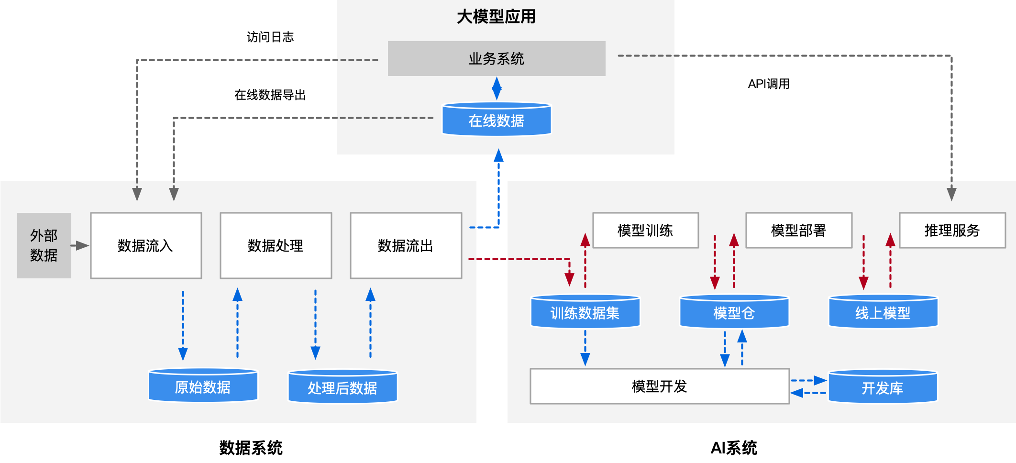
大模型训练在 AI 系统中划分
将AI集群划分为：大模型应用、数据系统、AI 系统三部分。

Slide 17
大模型系统流程对存储的需求
各环节间的衔接，本质上是对数据在不同子系统中广泛、高效流动的需求。

Slide 18
3. 大模型时代
的挑战

Slide 19
挑战 I：海量小文件的高并发、低延迟读写
特点：海量多模态、异构小文件的高并发、低延迟读写
eg.，LLMs 以文本语料为主，同时存在pdf、doc、excel 等各种格式，甚至存在医疗、气象等专用格式。
大部分为半结构化的数据，其大小从 10KB 到 100 KB 不等小文本文件，存在数亿级的文件数量。
大模型训练过程中，频繁从数据集取 Token，每 Token 4 Byte，实时高并发小IO性能需要极低延迟。
存储性能瓶颈在于对小文件 OPS，而非带宽

Slide 20
挑战 II：异构多模态数据，需分布式并行读写
特点：多模态数据快速训练加载，高度依赖分布式并行能力
异构多模态文件数据间存在关联、嵌套关系，如图-文对应、文-视频对应等
异构数据需被高速加载到 LLMs 进行分布式训练，高并发、低延迟成为巨大挑战
对于 LLM 大语言模型来说，暂时异构并不是主要矛盾

Slide 21
挑战 III：超大规模非结构化数据，需海量存储空间
特点：AI 大模型需要高质量、大规模、多样性的数据集
随着数据和模型规模的增长，数据量会呈现指数级增长，独立存储无法满足应用需求
海量存储空间和可以横向扩展的存储系统尤为重要，分布式存储解决方案势在必行

Slide 22
挑战 IIII：模型训练存储稳定性
特点：模型训练过程中，需要提供稳定的训练断点保存和回复的存储能力
为了减少 TTA，高吞吐和低延时为 NPU 计算提供数据支撑，减少 NPU 计算等待
模型训练 Checkpoint 必不可少，优化 Checkpoint 并缩短其耗时，减少训练中断时间
存储模型 Checkpoint 时，为 Checkpoint 数据可快速写入，需要高带宽
提升存储稳定性，避免每次故障元数据同步，需要停止服务重新拉起

Slide 23
总体存储的挑战
1
3
4
2

Slide 24
4. 存储的性能指标

Slide 25
大模型训练内存占用
内存占用跟1）模型、2）优化器、3）激活值有强关联
模型 Model
Parameters 权重参数 (half) 2 bytes，
Gradient 梯度参数 (half) 2 bytes，
优化器状态 Optimizers status
Master Weight (FP32) 4 bytes
Adam m (FP32) 4 bytes
Adam v (FP32) 4 bytes
总的内存开销，Total amount of memory needed：
公式
175B GPT3 LLMs 需要 272 GB内存，训练时需要 XXX GB 内存

Slide 26
大模型训练内存占用
内存占用跟1）模型、2）优化器、3）激活值有强关联
模型 Model
Parameters 权重参数 (half) 2 bytes，
Gradient 梯度参数 (half) 2 bytes，
优化器状态 Optimizers status
Master Weight (FP32) 4 bytes
Adam m (FP32) 4 bytes
Adam v (FP32) 4 bytes
激活函数：forward中保存，用于反向传播

Slide 27
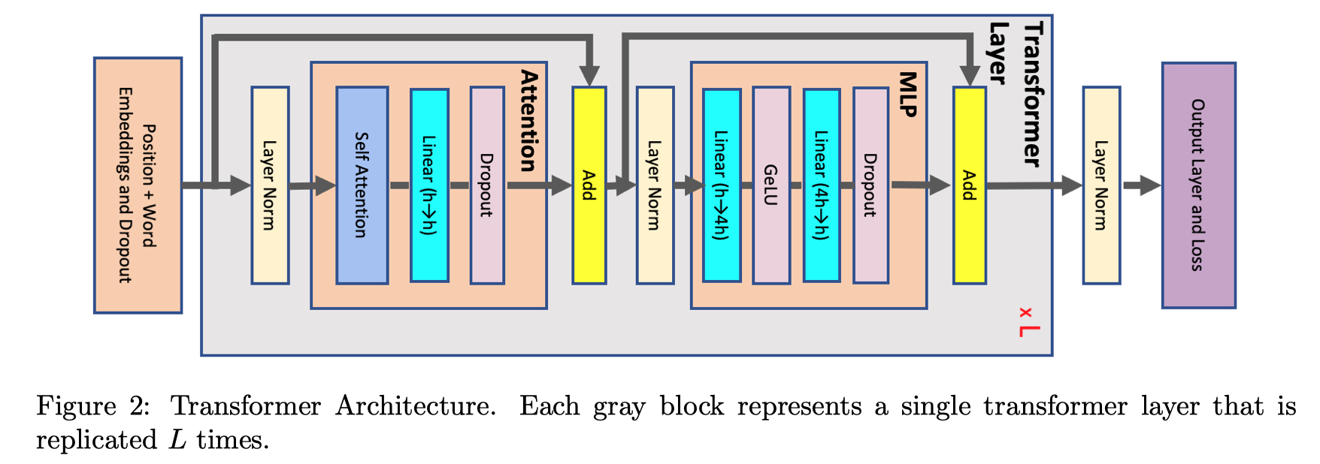
大模型训练内存占用
b 代表 batch size， s 代表 sequence length，L 代表层数，h 代表隐变量大小，a 代表 attention head 头数。

Slide 28
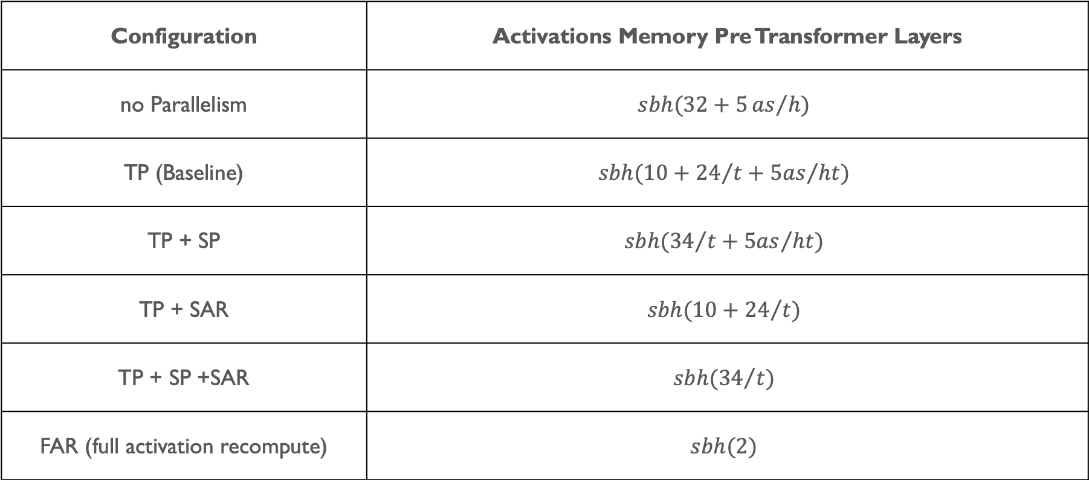
激活函数：forward中保存，用于反向传播
Configuration | Activations Memory Pre Transformer Layers
no Parallelism | $$sbh(32+5{as}/h)$$
TP (Baseline) | $$sbh(10+{24}/t+{5as}/{ht})$$
TP + SP | $$sbh({34}/t+{5as}/{ht})$$
TP + SAR | $$sbh(10+{24}/t)$$
TP + SP +SAR | $$sbh({34}/t)$$
FAR (full activation recompute) | $$sbh(2)$$

Slide 29
性能指标
衡量块存储产品的性能指标主要包括 IOPS、吞吐量和访问时延。
对于分布式存储系统的性能评判指标主要包括：延时、iops、带宽等。

Slide 30
性能指标 I：IOPS
OPS（Input / Output Operations per Second），每秒钟可以处理 I/O 数， 表示块存储处理读写（输出/输入）的能力，单位为次，衡量存储系统 I/O 处理能力。
指标 | 描述 | 数据访问方式
总IOPS | 每秒执行的I/O操作总次数 | 对硬盘存储位置的不连续访问和连续访问
随机读IOPS | 每秒执行的随机读I/O操作的平均次数 | 对硬盘存储位置的不连续访问
随机写IOPS | 每秒执行的随机写I/O操作的平均次数
顺序读IOPS | 每秒执行的顺序读I/O操作的平均次数 | 对硬盘存储位置的连续访问
顺序写IOPS | 每秒执行的顺序写I/O操作的平均次数

Slide 31
性能指标 II：吞吐量 Throughput
吞吐量 = IOPS * I/O大小，单位时间内可以成功传输的数据数量，单位为MB/s，存储介质的 I/O 越大，IOPS 越高，那么每秒 I/O 吞吐量就越高。
当应用 I/O 大小较大，例如离线分析、数据仓库等应用，可以选择吞吐量更大的存储产品；如果部署大量顺序读写的应用，需要关注吞吐量。当应用 I/O 对时延较为敏感，比较随机且 I/O 大小相对较小，例如OLTP事务型数据库、企业级等应用，可以选择 IOPS 更高的ESSD云盘、SSD云盘。
对于 LLM 大语言模型来说，可以根据模型规模在 AI 集群中选择集中式存储吞吐量较高的产品。

Slide 32
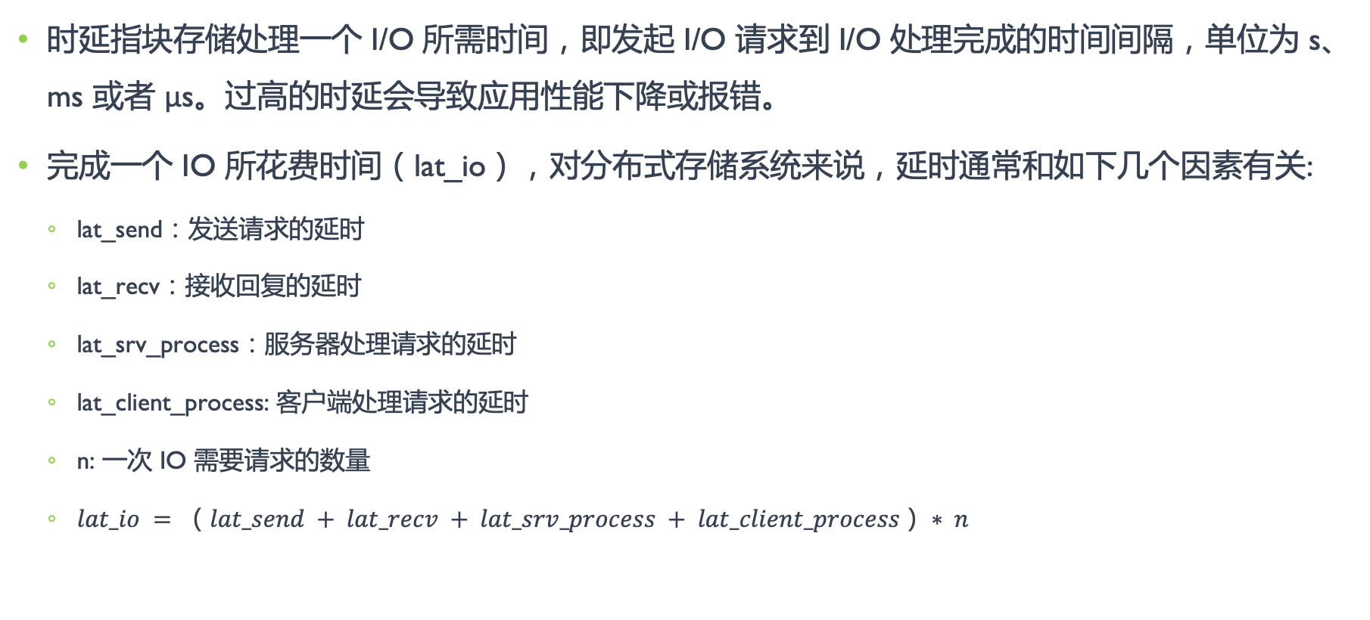
性能指标 III：访问时延 Latency
时延指块存储处理一个 I/O 所需时间，即发起 I/O 请求到 I/O 处理完成的时间间隔，单位为 s、ms 或者 μs。过高的时延会导致应用性能下降或报错。
完成一个 IO 所花费时间（lat_io），对分布式存储系统来说，延时通常和如下几个因素有关:
lat_send：发送请求的延时
lat_recv：接收回复的延时
lat_srv_process：服务器处理请求的延时
lat_client_process: 客户端处理请求的延时
n: 一次 IO 需要请求的数量
$lat_io = （lat_send + lat_recv + lat_srv_process + lat_client_process）∗ n$

Slide 33
性能指标 III：访问时延 Latency
此外，延迟还和如下因素有关：
缓存及命中率：若 IO 请求缓存命中可以大幅减少 IO 延时。
IO size：IO 越大时延越大，但也不是绝对的，还和块对齐以及具体实现相关。
IO wait：IO 等待时间，无论是网络 IO 还是磁盘 IO 或是存储实现，多采用队列保存请求，当队列长度比较长时，就会有一部分时间是在队列中等待，进而影响 IO 延时。

Slide 34
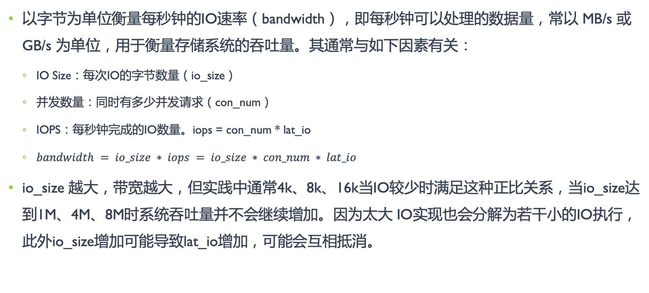
性能指标 IIII：带宽 bandwidth
以字节为单位衡量每秒钟的IO速率（bandwidth），即每秒钟可以处理的数据量，常以 MB/s 或 GB/s 为单位，用于衡量存储系统的吞吐量。其通常与如下因素有关：
IO Size：每次IO的字节数量（io_size）
并发数量：同时有多少并发请求（con_num）
IOPS：每秒钟完成的IO数量。iops = con_num * lat_io
$bandwidth = io_size ∗ iops = io_size ∗ con_num ∗ lat_io$
io_size 越大，带宽越大，但实践中通常4k、8k、16k当IO较少时满足这种正比关系，当io_size达到1M、4M、8M时系统吞吐量并不会继续增加。因为太大 IO实现也会分解为若干小的IO执行，此外io_size增加可能导致lat_io增加，可能会互相抵消。

Slide 35
小结&思考

Slide 36
小结
从大模型的发展看大模型业务全流程跟存储的关系。
大模型时代对存储的挑战主要在于高并发、高吞吐、小文件高 IOPS、稳定性。
了解大模型训练过程中对存储的要求，存储的一般性能指标。

Slide 37
Reference
https://arxiv.org/pdf/1910.02054.pdf
https://arxiv.org/abs/2205.05198
https://zhuanlan.zhihu.com/p/643950399
https://www.marktechpost.com/2023/06/27/microsoft-research-introduces-phi-1-a-new-large-language-model-specialized-in-python-coding-with-significant-smaller-size-than-competing-models/
https://zhuanlan.zhihu.com/p/665172400
https://www.elunicornio.co/?q=beginner-s-guide-to-build-large-language-models-from-ee-Db78K7ux
https://help.aliyun.com/zh/ecs/user-guide/block-storage-performance
https://developer.aliyun.com/article/774807
https://zhuanlan.zhihu.com/p/510124232
https://support.huawei.com/enterprise/zh/doc/EDOC1000181438/b44e5c36

